Slide 1


Slide 2
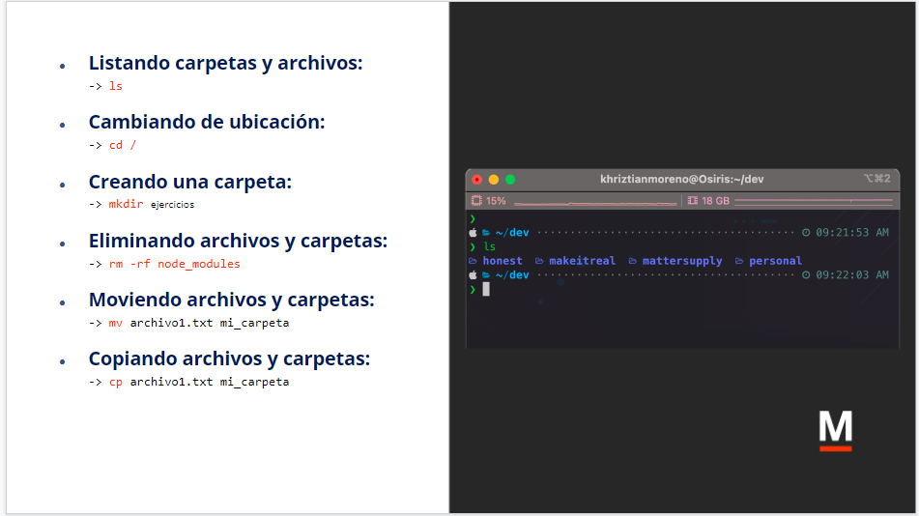

Slide 3

Git y Github
- Instalación
- Configuración
- Ramas o Branches
- Repositorios: local y remoto

Slide 4
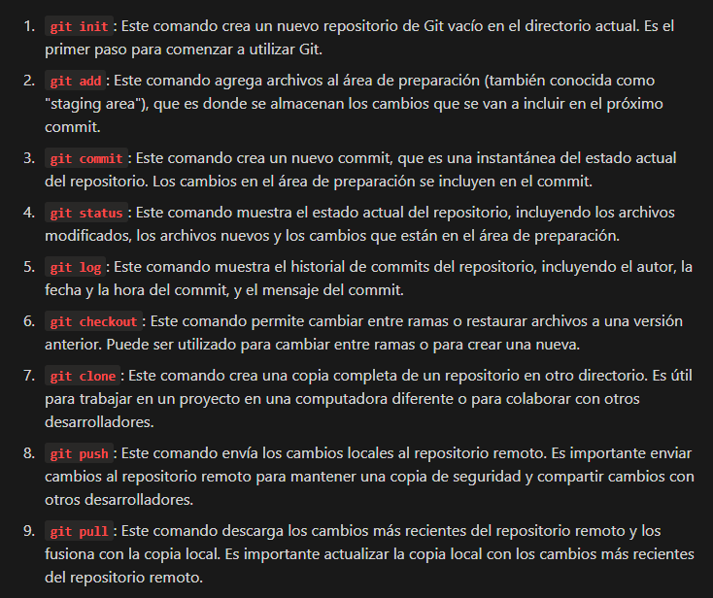

Slide 5
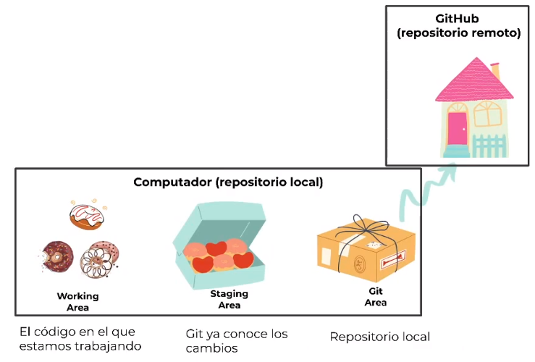
Áreas de Git

Slide 6

Estamos Trabajando en
la misión 2

Slide 7
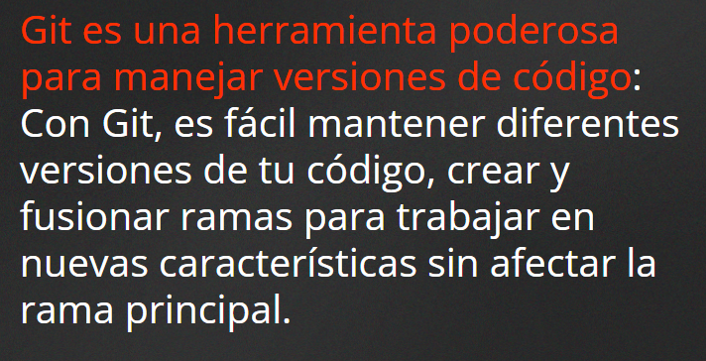

Slide 8
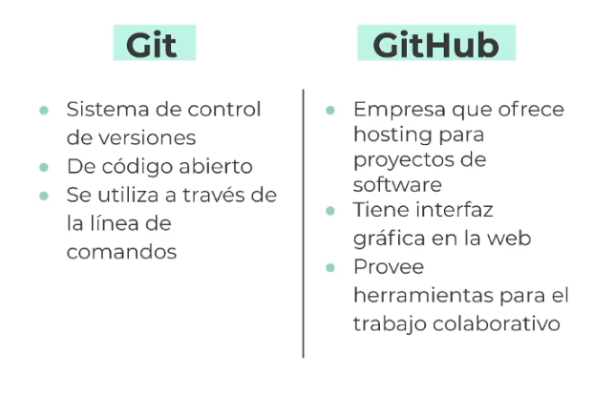

Slide 9
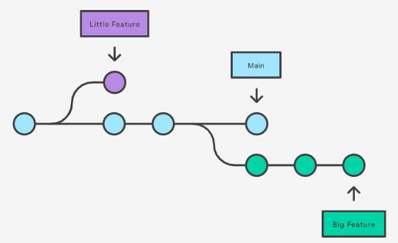
Git Branches o Ramas
Las ramas son punteros que guardan los cambios realizados por el desarrollador.

Slide 10
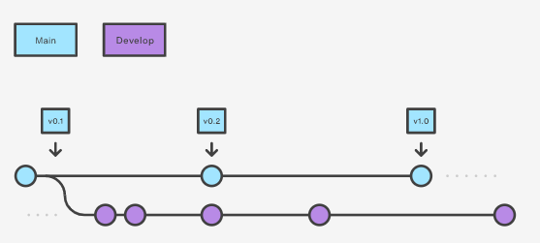
Gitflow
Modelo de Git Branching que involucra la utilización de ramas con propósitos específicos.

Slide 11
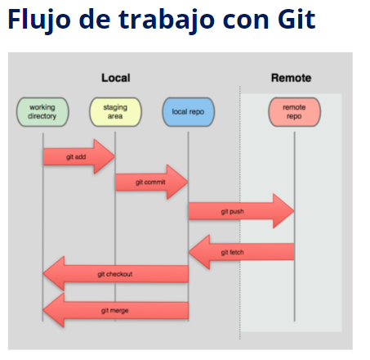

Slide 12
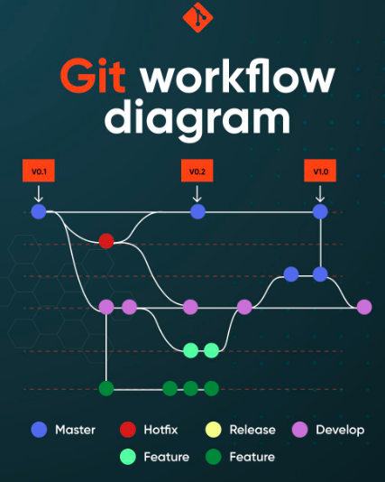

Slide 13
Estamos Trabajando en
la misión 3

Slide 14
Tener en cuenta
Comandos de git.
Creación de ramas de git.
Creación y clonación de repositorio.
Control de versionamiento.
Notación Markdown.
Próximas Temáticas
HTML: etiquetas y estructura.
CSS: manejo de estilos para vistas.

